Slide 1
数字温度传感器DS18B20
DS18B20产品概述
温度传感器的种类众多，在应用与高精度、高可靠性的场合时DALLAS（达拉斯）公司生产的DS18B20温度传感器当仁不让。超小的体积，超低的硬件开消，抗干扰能力强，精度高，附加功能强，使得DS18B20更受欢迎。

Slide 2
DS18B20芯片主要特征：
• 独特的单线接口仅需一个端口引脚进行通讯，无需外部器件
• 简单的多点分布应用，64位光刻ROM，内置产品序列号，方便多机挂接
• 可通过数据线供电；零待机功耗
•最高12位分辨率，精度可达土0.5摄氏度，12位分辨率时的最大工作周期为750毫秒。
• 测温范围-55~+125℃，以0.5℃递增，华氏器件-67~+2570F，以0.90F递增
• 内置EEPROM，限温报警功能
• 应用包括温度控制、工业系统、消费品、温度计或任何热感测系统
• 多样封装形式，适应不同硬件系统

Slide 3
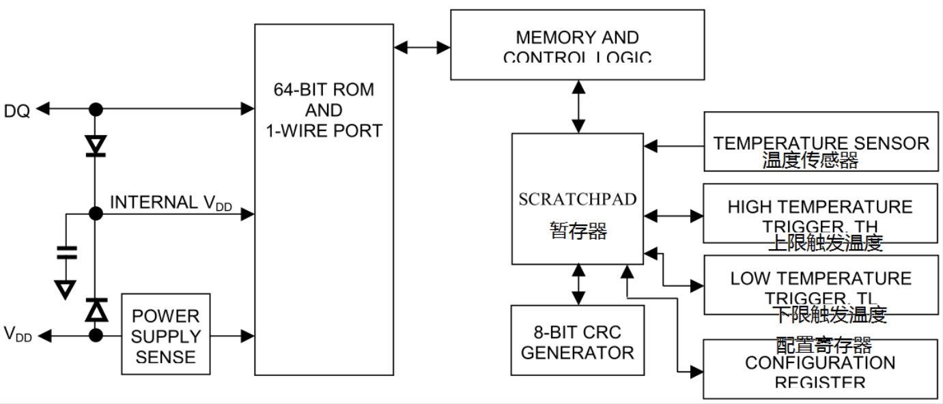
DS18B20内部构成：

Slide 4
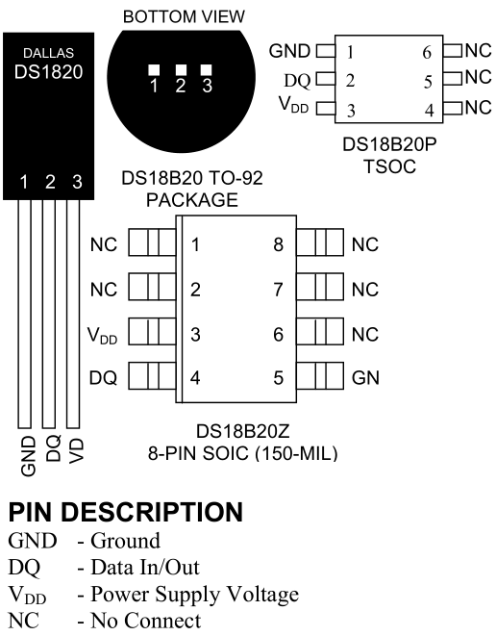
DS18B20的封装结构：

Slide 5
DS18B20的内部存储器资源：
ROM(64位)：用于存放DS18B20ID编码（器件地址），其前8位是单线系列编码（DS18B20的编码是19H），后面48位是芯片唯一的序列号，最后8位是以上56的位的CRC码（冗余校验）。数据在出产时设置不由用户更改。
EEPROM(3个)非易失性记忆体：分别用于存放：上、下限温度报警值和配置寄存器，它们在RAM中都存有镜像，以方便用户操作。

Slide 6
DS18B20的内部存储器资源：
RAM(9个字节)数据暂存器：用于内部计算和数据存取，数据在掉电后丢失。第1、2个字节存储转换后的温度数据，第3、4、5个字节是用户EEPROM的镜像，分别存储上、下限温度报警值、配置寄存器。在上电复位时其值将被刷新。第6、7、8个字节为计数寄存器，是为了让用户得到更高的温度分辨率而设计的，同样也是内部温度转换、计算的暂存单元。第9个字节为前8个字节的CRC码。

Slide 7
DS18B20的指令表
DS18B20芯片ROM指令表：
Read ROM（读ROM）[33H] ：这个命令允许总线控制器读DS18B20的64位ROM。只有当总线上只存在一个DS18B20的时候才可以使用此指令。
Match ROM（指定匹配芯片）[55H]：这个指令后面紧跟着由控制器发出了64位序列号，当总线上有多只DS18B20时，只有与控制发出的序列号相同的芯片才做出反应，其它芯片将等待下一次复位。
Skip ROM（跳过ROM指令）[CCH]：这条指令使芯片不对ROM编码做出反应，在单芯片的情况之下，为了节省时间可选用此指令。

Slide 8
DS18B20的指令表
DS18B20芯片ROM指令表：
Search ROM（搜索芯片）[F0H]：在芯片初始化后，搜索指令允许总线上挂接多芯片时用排除法识别所有器件的64位ROM。
Alarm Search（报警芯片搜索）[ECH]：在多芯片挂接的情况下，报警芯片搜索指令只对符合温度高于TH或小于TL报警条件的芯片做出反应。只要芯片不掉电，报警状态将被保持，直到再一次测得温度值达不到报警条件为止。

Slide 9
DS18B20的指令表
DS18B20芯片RAM指令表：
Write Scratchpad （向RAM中写数据）[4EH]：这是向RAM中写入数据的指令，随后写入的两个字节的数据将会被存到地址2（报警RAM之TH）和地址3（报警RAM之TL）。写入过程中可以用复位信号中止写入。
Read Scratchpad （从RAM中读数据）[BEH]：此指令将从RAM中读数据，读地址从地址0开始，一直可以读到地址9，完成整个RAM数据的读出。芯片允许在读过程中用复位信号中止读取，即可以不读后面不需要的字节以减少读取时间。

Slide 10
DS18B20的指令表
DS18B20芯片RAM指令表：
Copy Scratchpad （将RAM数据复制到EEPROM中）[48H]：此指令将RAM中的第3、4个字节数据（温度上下限值）存入EEPROM中，以使数据掉电不丢失。此后由于芯片忙于EEPROM储存处理，当控制器发一个读时间隙时，总线上输出“0”，当储存工作完成时，总线将输出“1”。在寄生工作方式时必须在发出此指令后立刻启动强上拉并至少保持10MS，来维持芯片工作。
Recall EEPROM（将EEPROM中的报警值复制到RAM）[B8H]：此指令将EEPROM中的报警值复制到RAM中的第3、4个字节里。由于芯片忙于复制处理，当控制器发一个读时间隙时，总线上输出“0”，当储存工作完成时，总线将输出“1”。另外，此指令将在芯片上电复位时将被自动执行。这样RAM中的两个报警字节位将始终为EEPROM中数据的镜像。

Slide 11
DS18B20的指令表
DS18B20芯片RAM指令表：
Convert T（温度转换）[44H]：收到此指令后芯片将进行一次温度转换，将转换的温度值放入RAM的第1、2字节。此后由于芯片忙于温度转换处理，当控制器发一个读时间隙时，总线上输出“0”，当储存工作完成时，总线将输出“1”。在寄生工作方式时必须在发出此指令后立刻超用强上拉并至少保持500MS，来维持芯片工作。
Read Power Supply（工作方式切换）[B4H]：此指令发出后发出读时间隙，芯片会返回它的电源状态字，“0”为寄生电源状态，“1”为外部电源状态。

Slide 12
DS18B20工作过程：
DS18B20的温度检测与数字数据输出全集成于一个芯片之上，从而抗干扰力更强。其一个工作周期可分为两个部分，即温度检测和数据处理。单支DS18B20若要读出当前的温度数据，需要执行两次工作周期：
  第一个周期为：复位、跳过ROM指令[CCH]、发送温度转换存储操作指令[44H]、等待500uS温度转换时间。
  第二个周期为：复位、跳过ROM指令[CCH]、发送读RAM操作指令[BEH]、读RAM数据（最多为9个字节，中途可停止，只读简单温度值则读前2个字节即可）。

Slide 13
控制器对DS18B20操作流程：
1、 复位：首先我们必须对DS18B20芯片进行复位，复位就是由控制器（单片机）给DS18B20单总线至少480uS的低电平信号。当DS18B20接到此复位信号后则会在15~60uS后回发一个芯片的存在脉冲。
2、 存在脉冲：在复位电平结束之后，控制器应该将数据单总线拉高，以便于在15~60uS后接收存在脉冲，存在脉冲为一个60~240uS的低电平信号。至此，通信双方已经达成了基本的协议，接下来将会是控制器与18B20间的数据通信。如果复位低电平的时间不足或是单总线的电路断路都不会接到存在脉冲，在设计时要注意意外情况的处理。

Slide 14
控制器对DS18B20操作流程：
3、 控制器发送ROM指令：双方打完了招呼之后将要进行交流了，ROM指令共有5条，每一个工作周期只能发一条，ROM指令分别是读ROM数据、指定匹配芯片、跳跃ROM、芯片搜索、报警芯片搜索。
4、 控制器发送存储器操作指令：在ROM指令发送给DS18B20之后，紧接着（不间断）就是发送存储器操作指令了。存储器操作指令分别是写RAM数据、读RAM数据、将RAM数据复制到EEPROM、温度转换、将EEPROM中的报警值复制到RAM、工作方式切换。存储器操作指令的功能是命令18B20作什么样的工作，是芯片控制的关键。

Slide 15
控制器对DS18B20操作流程：
5、 执行或数据读写：一个存储器操作指令结束后则将进行指令执行或数据的读写，这个操作要视存储器操作指令而定。如执行温度转换指令则控制器（单片机）必须等待DS18B20执行其指令，一般转换时间为500uS。如执行数据读写指令则需要严格遵循DS18B20的读写时序来操作。
补充若为多个DS18B20：则需先逐个(一次只连一个)连接DS18B20，发复位、等应答、发读ROM数据命令、读数据，将每个DS18B20的ROM地址读出，供后面使用，然后连接多个DS18B20，共用一根I/O线，再复位、等应答、发匹配ROM命令、发指定ROM地址，这样只有与该ROM地址相同的DS18B20会继续通信，其它DS18B20将终止通信。

Slide 16
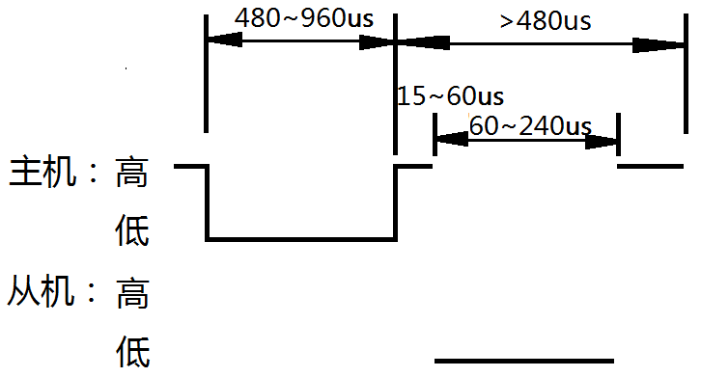
复位、初始化时序：

Slide 17
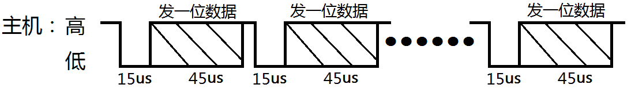
写数据时序：

Slide 18
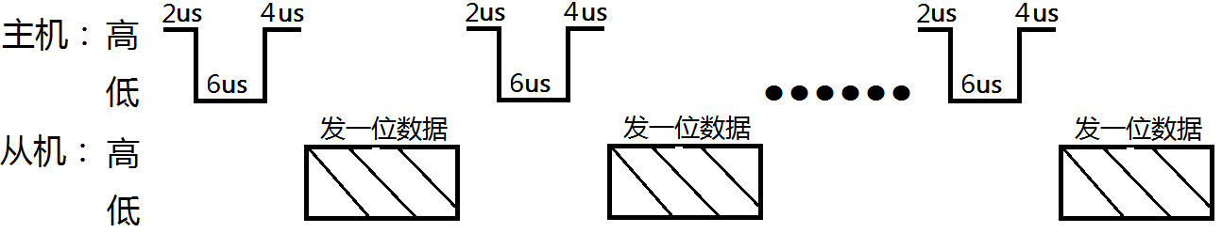
读数据时序：

Slide 19
将DS18B20测量值转换为物理量：
DS18B20出厂时默认配置为12位（补码表示），其中最高位为符号位，即温度数值为11位，单片机分两次读取16位温度值，前5位为符号位，这5位的值相同（符号扩展），只需要判断1位即可，温度为正时，将低11位乘以0.0625变为实际温度值，温度为负时，需将低11位取反加1，再乘以0.0625。

Slide 20
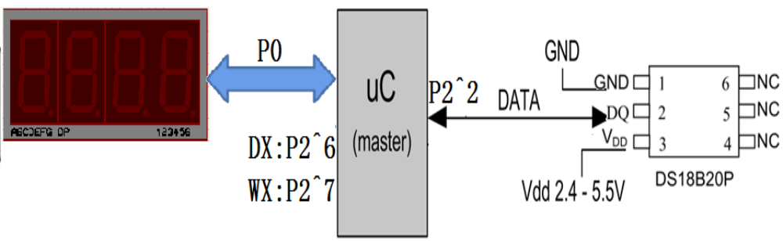
应用举例：
【例】连接单片机、数码显示管、DS18B20，采集环境温度，并在数码显示管上显示。
传感器类型 | 型号 | 接口类型 | 传感器引脚 | 对应单片机引脚
温度传感器 | DS148B20 | 单总线 | DQ | P2^2 (可换)
源程序

Slide 21
作业
项目要求：连接单片机与温度传感器（DS18B20），采集周围环境温度，并输出到串口助手，当温度高于20℃，P1.0口LED灯闪烁，且蜂鸣器报警。

Slide 22
实验
项目要求：连接单片机与温湿度传感器（SHT10），采集周围环境温湿度，并在液晶显示器(1602)上显示，当温度高于20℃，P1.0口LED灯闪烁，且蜂鸣器报警；当湿度高于80%，P1.7口LED灯闪烁，且蜂鸣器报警。

Slide 23
小提示：
用手捏住温度传感器可使其温度上升
用低温物体接触温度传感器可使其温度降低
在温度传感器上淋点水，然后对着温度传感器吹起可使其温度迅速下降（要小心，防止短路！！！）

